Slide 1
Sociální psychologie
Sociální skupina – hierarchie sociálních vztahů
a metody zjišťování

Slide 2
Každý člen skupiny zaujímá v sociální hierarchii skupiny konkrétní pozici,
pozice mj. závisí:
na tom, do jaké míry je konkrétní člen skupiny pro svou skupinu důležitý;
pozice souvisí i s konkrétními vlastnostmi člena skupiny;
se složením i velikostí skupiny
s cíli a hodnotami skupiny;
s činností, která se ve skupině odehrává.

Slide 3
Sociometrie
Autor metody - J. L. Moreno;
zjištění struktury vzájemných vztahů v malé skupině (intenzita, polarita)
cesta ke zjištění sympatií, antipatií
člen skupiny hodnotí pozici jiného člena ve skupině (nebo i svoji pozici)
formulace sociometrické otázky
(„S kým bych chtěl jet na výlet?“ „Vedle koho bych chtěl sedět?“)
Odpovědí je jméno člena(ů) skupiny
Více mj. na http://en.wikipedia.org/wiki/Sociometry

Slide 4
Zásady sociometrie
Moreno formuloval tyto zásady sociometrie
a) musí být vymezeny hranice skupiny,
b) osoby ve skupině se musí dobře znát,
c) jasně formulovaná otázka,
d) důvěryhodnost osoby zajišťující sociometrii,
e) pravidla týkající se počtu - otázek, možností voleb, negativní volby

Slide 5
Zpracování dat – sociometrická matice
Různé možnosti, nejběžnější:
sociometrická matice
hodnocení: zaznamenáváme volbu (+,-) nebo intenzitu (1-5)
 | 1 | 2 | 3 | 4 | + | -
1 |  | + | - | + | 2 | 1
2 | + |  | + |  | 2 | 1
3 | - | - |  | + | 1 | 2
4 | - | - | + |  | 1 | 2
 | 1 | 1 | 2 | 2 | 6 | 6
řádky: označujeme provedené výběry (jakou osobu volila; za předpokladu že nemáme omezený počet výběrů zavádíme na pravé straně sumaci provedených výběrů – zaangažovanost)
sloupce: sociometrický status, přehled o obdržených výběrech, sumace získaných výběrů

Slide 6
Další způsoby zpracování - sociogram
časté grafické zpracování tzv. sociogram:
neuspořádáný sociogram:
u skupin do 10 osob (přehlednost),
zásady: osoby vzájemně se volící situujeme blíže k sobě,
čáry symbolizující výběry se nemají protínat

Slide 7
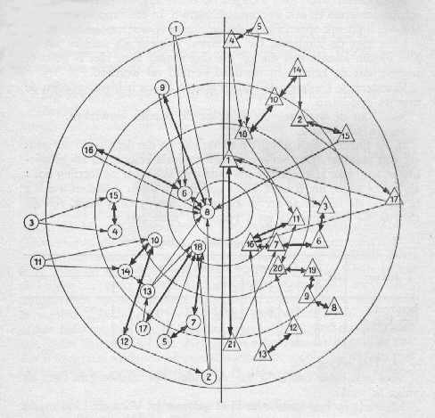
terčový sociogram:
kružnice - podle počtu voleb umísťujeme členy skupiny do jednotlivých mezikruží,
vzájemně se vybírající osoby umísťujeme blíže k sobě
Pozn. lze vytvářet nejen sociogramy pro skupinu, ale i individuální - osobu, pro kterou děláme sociogram dáme doprostřed a pak postupujeme stejně jako u neuspořádaného sociogramu

Slide 8
Úskalí sociometrie
Jedná se o velmi jednoduchou metodu
Primárně určena pro psychoterapeutickou skupinu (odlišná úroveň vztahu zadavatel – účastník šetření)
Pravděpodobnost falešně negativních výsledků je relativně vysoká.
Dobře nahraditelná pozorováním (přestávky, fronta na oběd, volby do týmů v TV atp.)

Slide 9
Dotazníky (třída) - SORAD
Sociometricko-Ratingový Dotazník (SORAD)
originální a široce používaná česká metoda (Vl. Hrabal)
zjišťování dvou základních dimenzí, které postihují snahu po uspokojení základních sociálních potřeb:
dimenzi oblíbenosti – sympatie (potřeba přijetí)
dimenzi vlivu (potřeba prestiže)
jmenný seznam třídy, škála 1-5
Kdo má ve třídě jaký vliv – zvlášt u mladších žáků je dost obtížné tuto poměrně abstraktní kategorii vysvětlit
Kdo je ve třídě jak oblíben – k oblibě žáci ještě doplňují slovní vyjádření na zdůvodnění volby

Slide 10
Souhrn
Pořadí obliby vyjadřuje míru emocionálního přijetí žáka třídní skupinou. Na špičce jsou zpravidla žáci, kteří dokážou ostatním poskytnout největší míru emocionální podpory. Ti, kteří jsou na vrcholu pořadí, se také ve třídě zpravidla nejlépe cítí.
Nejzávažnějším zjištěním je to, kteří žáci skupinou přijímáni nejsou a hlavně jak daleko jsou od ostatních, tj. do jaké míry jsou ve třídě izolováni. Emocionální izolace je pro dítě velice tíživá a tyto děti většinou potřebují pomoc ze strany dospělých.
Přesto zjištění, že ve třídě máme žáky, kteří jsou méně oblíbeni než ostatní, nemusí být důvod k okamžitému řešení. Ratingové uspořádání znamená, že v pořadí je vždy někdo první a někdo poslední.
(Z. Hajd Moussová)

